Slide 1



Slide 2
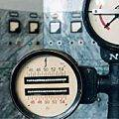

Бизнес-процессы
Учет показаний приборов
Своевременное принятие решений
Качественное предоставление услуг
Подключение потребителей
Ведение данных о потребителях и схеме сети
Формирование балансов электроэнергии
Мероприятия по снижению потерь э/э
Ведение информации об энергообъектах
Учет оборудования и планирование ремонтов
Локализация очагов хищения э/э
Планирование производственно-хозяйственной деятельности
Реализация производственной программы
Аналитика
2

Slide 3
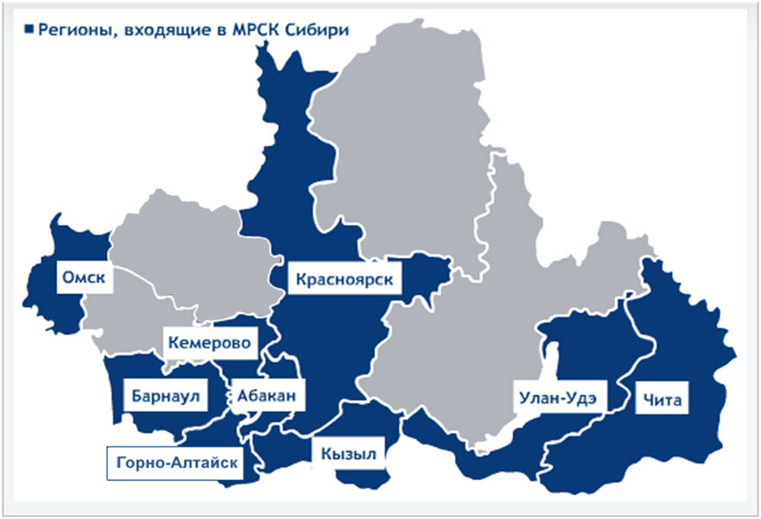
Масштаб внедрения
Более 3 000 пользователей
Более 2 500 000 потребителей
Эксплуатируется в 8 филиалах
ОАО «МРСК Сибири» и ОАО «Тываэнерго»
3

Slide 4
Доступность
WEB-сервер
Сервер БД
Формирова-ние отчетности
Расчет полезно-го отпу-ска э/э
Расчет переток-ов э/э
REAL TIME
Отложенные задания
Монито-ринг дятель-ности
Многопоточ-ность
Авторизация пользователя
Логирование
Интегра-ция ИС
Быстродейст-вие
Генерация интерфейса
Целостность
БАЗА ДАННЫХ
Масштаби-руемость
Контроль доступа
к данным
Отказоустой-чивость
4

Slide 5




Обратная связь
Руководитель
Потребитель
Пользователь
Разработчик
Распределение и
отслеживание заданий
Схема взаимодействия
@
SMS
5

Slide 6
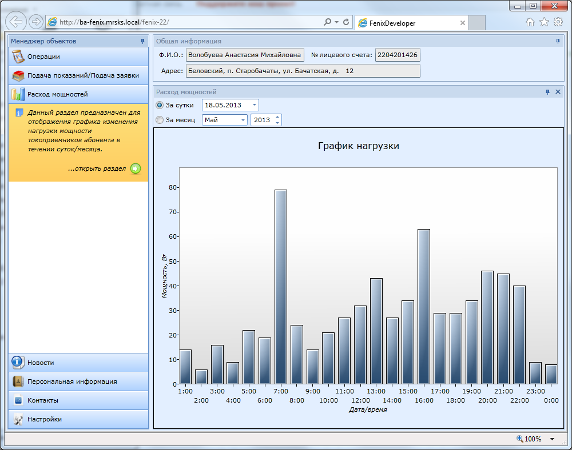
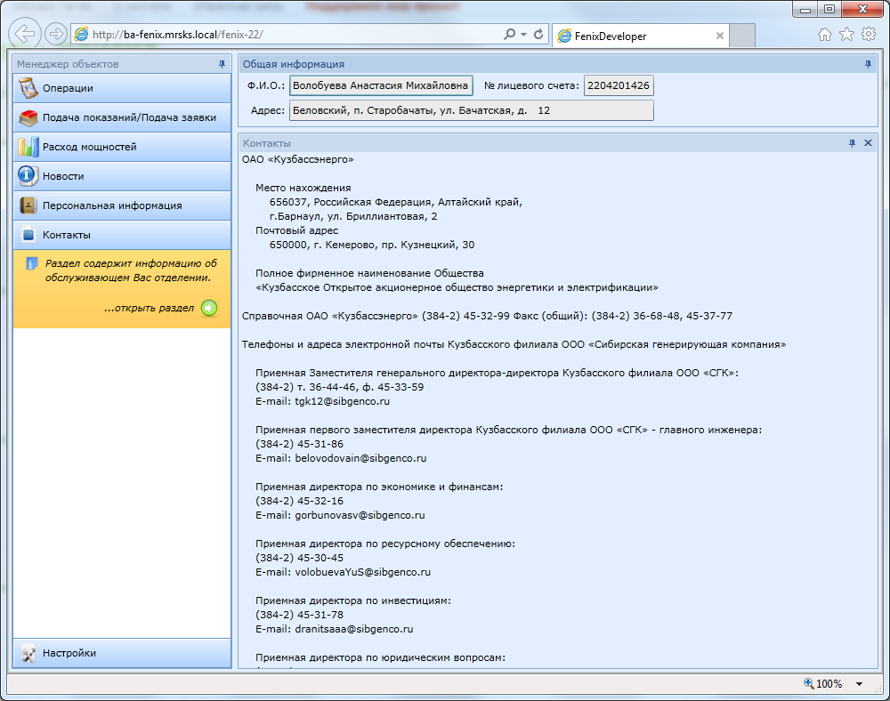
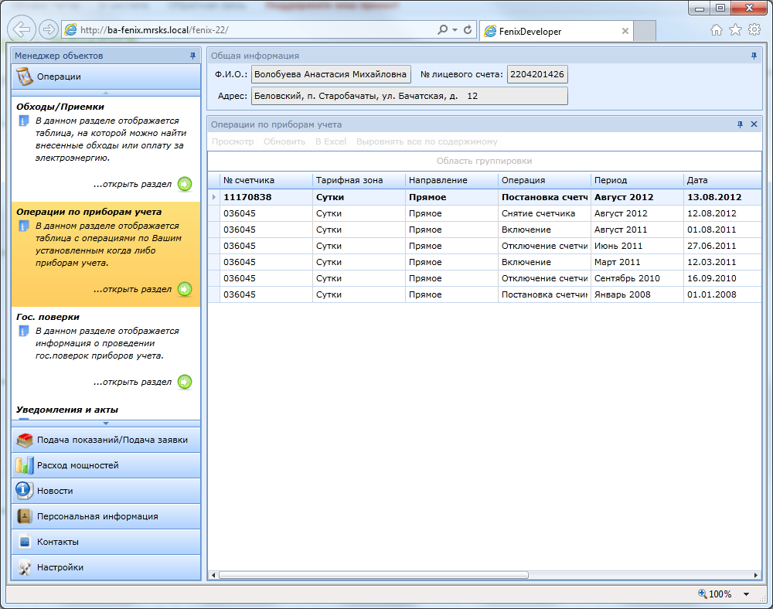
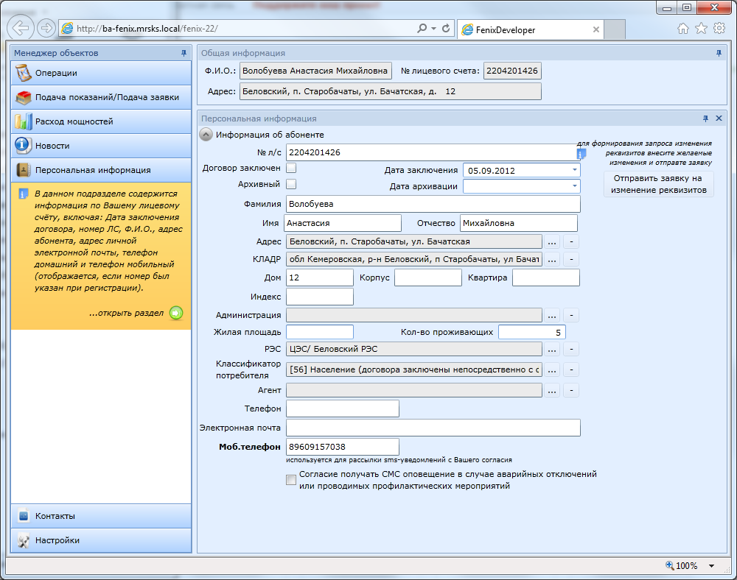
Социальная значимость
Расход мощностей
Контактная информация
Операции по приборам учета
Персональная информация
6

Slide 7

Оперативность
Локализация очагов хищения
Проведение расчетов
Взаимодействие служб
Ведение данных
Оперативность переключений
Оперативный доступ к информации
Своевременное принятие решений
7

Slide 8
Прозрачность бизнеса
План визуальных осмотров и поверок
Планирование ремонтов и замен приборов
Операции визуального осмотра приборов
Назначение ответственных и контроль фактического выполнения
Проведение расчетов отпуска электроэнергии в сеть
Анализ полученных результатов Выводы
НЕПРЕРЫВНЫЙ КОНТРОЛЬ ВЫПОЛНЕНИЯ, КАЧЕСТВА И СРОКОВ
Постановления правительства
Планирование задач персоналу
Назначение ответственных и распределение задач
Контроль фактического выполнения задач
Анализ результатов проведенных мероприятий
Корректировка планов
8

Slide 9
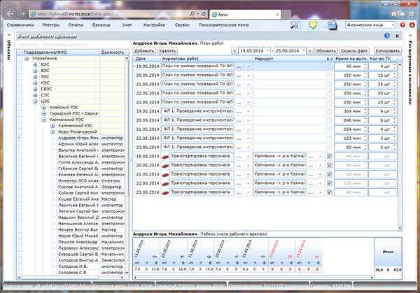
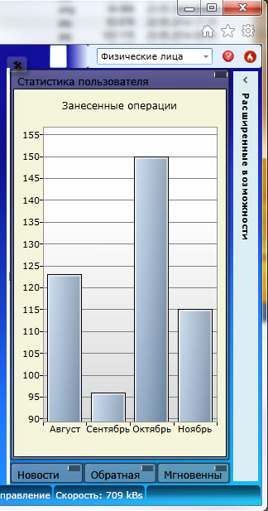
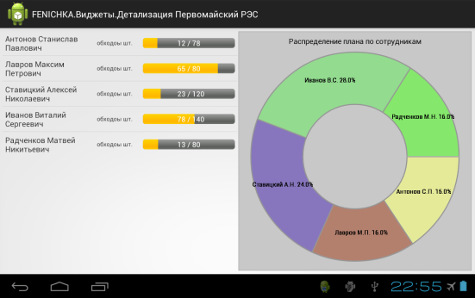
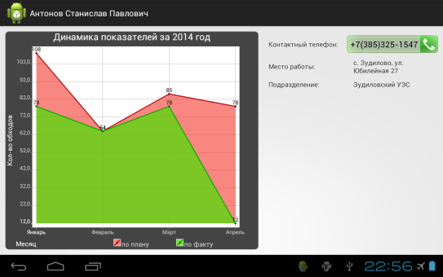

Контроль
Табель учета рабочего времени персонала
Статистика пользователя
Виджеты
9

Slide 10
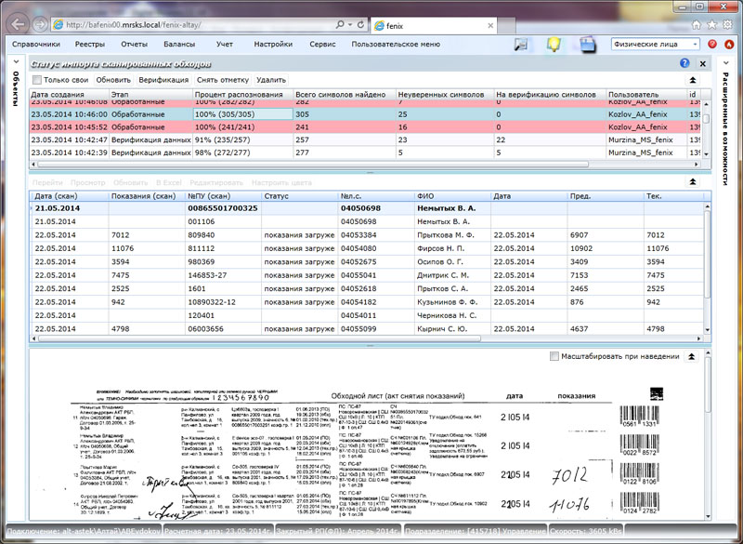
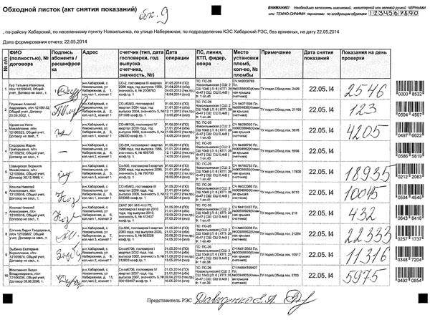
Инновации
Импорт сканированных обходов
ABBYY:
“Успешный проект”
Форма обходного листа
10

Slide 11
Экономия
Ведение учета оборудования
Оперативное проведение расчетов
Аналитические инструменты
Оперативная локализация очагов хищения электроэнергии
Оперативный ввод данных
Прочее
Потери ээ
Ремонт оборудования
Достоверность данных
Расчеты по фактическим показаниям (отсутствие сторнирования)
Влияние на тарифообразование электроэнергии
Сокращение издержек
затраты
Прочее
время
11

Slide 12

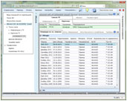
Адаптивность
Гибкая настраиваемая система
Оперативность разработки и внедрения решений
Реализация бизнес логики на стороне сервера
Обновление системы «на лету»
Персонализация и восстановление интерфейса
При изменении законодательства адаптация системы в кратчайшие сроки
Постановление
Код
Интерфейс
DECLARE @pktrans FLOAT, @tktrans FLOAT, @typetrans SMALLINT
SELECT @tktrans = t.[FIRST] / t.[SECOND], @typetrans = t.TYPETRANS
FROM TechTrans tt
INNER JOIN TRANSTYPE t ON t.TRANSTYPECODE = tt.TransTypeCode
WHERE tt.TechTransCode = @techtranscode
SET @pktrans = NULL
SELECT TOP 1 @pktrans = t.[FIRST] / t.[SECOND]
FROM TechTransLink AS tl
INNER JOIN TechTrans tt ON tt.TechTransCode = tl.TechTransCode
LEFT JOIN techTransOper tto ON tto.techPointCode = tl.techPointCode AND tto.techTransCode = tt.techtranscode AND tto.ID = (
SELECT TOP 1 ID
FROM techtransOPer
WHERE techtranscode = tt.TechTransCode
AND TechPointCode = tl.TechPointCode
AND userDate <= @mountdate
ORDER BY userDate DESC, ISNULL(upd_Date, insDate) DESC)
INNER JOIN TRANSTYPE t ON t.TRANSTYPECODE = tt.TransTypeCode AND t.TYPETRANS = @typetrans
WHERE tl.techPointCode = @techpointcode AND tto.operationtype <> 17
DECLARE @tshinacode UNIQUEIDENTIFIER
SELECT @tshinacode = TShinaCode
FROM techtrans WHERE TechTransCode = @techtranscode
IF (@tshinacode IS NOT NULL)
SELECT TOP 1 @pktrans = tt.[FIRST] / tt.[SECOND]
FROM techTrans AS t
INNER JOIN TRANSTYPE tt ON tt.TRANSTYPECODE = t.TransTypeCode AND tt.TYPETRANS = 1
LEFT JOIN techTransOper tto ON tto.techTransCode = t.techtranscode AND tto.ID = (
SELECT TOP 1 ID
FROM techtransOPer
12

Slide 13

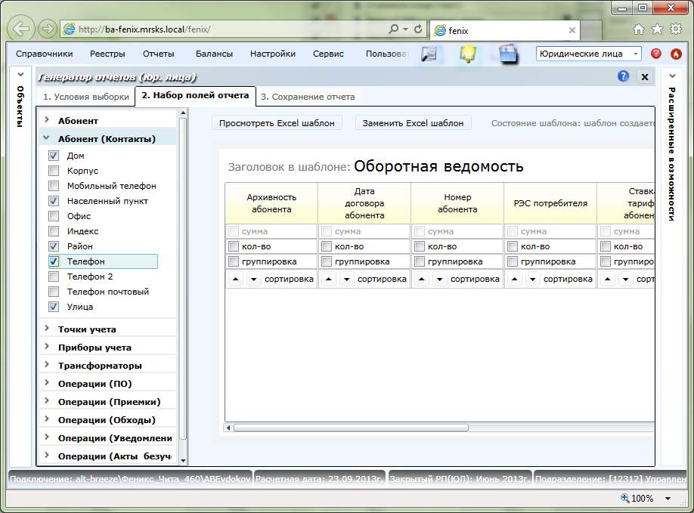
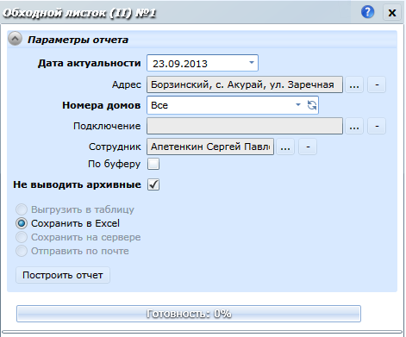
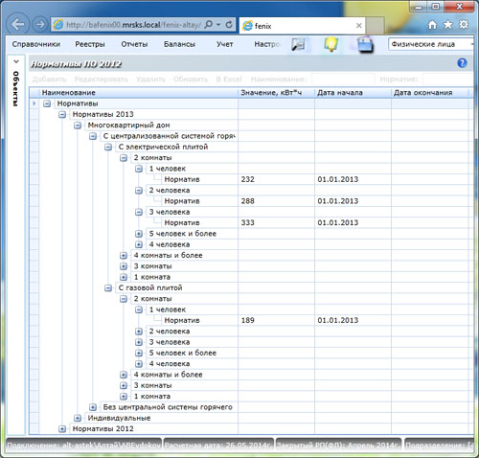

Аналитика
Генератор отчетов
EXCEL
Нормативы ПО
БД КИСУ ФЕНИКС
WORD
Прочее
Ввод снятых показаний приборов учета
Формирование отчетности
Ввод оперативных данных
Работа с клиентами
13

Slide 14

Многопоточность и асинхронное взаимодействие с сервером
Распознавание показаний с рукописных обходных листов
Защита данных от несанкционированного доступа
Унифицированные настраиваемые алгоритмы
Поддержка различных интерфейсов
Оперативность получаемых данных
Различные способы ввода данных
Автозагрузка показаний с АСКУЭ
Интерактивная система справки
Кроссбраузерное приложение
Высокая отказоустойчивость
Аналитические инструменты
Короткие сроки внедрения
Интеграция с другими ИС
Серверная бизнес-логика
Консолидированная база
Обновление «на лету»
Высокая надежность
Масштабируемость
WEB-приложение
Персонализация
Быстродействие
Система аудита
Повышение эффективности
14

Slide 15
Корпоративная информационная система
ФЕНИКС
Алтайский край
Благодарим за внимание!
Руководитель проекта: Гладышев В.С.
Gladishev.Vadim@mail.ru
15

